Slide 1
KOMUNIKACE S RODIČI
Karla Černá, Petr Juráček, Petra Turečková, Ivona Princlíková

Slide 2
RODIČ JAKO SOUČÁST KOMUNIKAČNÍHO TROJÚHELNÍKU
JAK BUDOVAT DŮVĚRU A VZTAH MEZI RODIČEM A PEDAGOGEM V DOBĚ MÍRU TAK,
ABY VZTAH I DŮVĚRA VYDRŽELY V “DOBĚ VÁLKY”?
Cíle:
Student formuluje alespoň 5 možností, jak posilovat vztah s rodiči.
2. Student popíše, jak vést rozhovor s rodiči, když řeší problém, oboustranně přínosným způsobem.

Slide 3
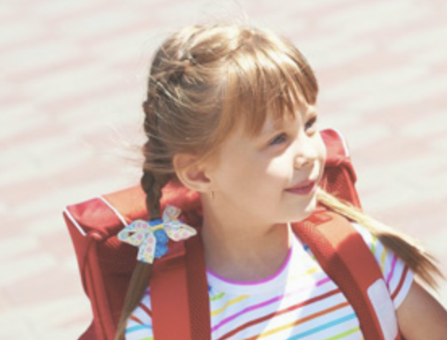
Do školy jdeme s očekáváním:
žák
rodič
učitel

Slide 4
Co s tím? Nikdo nemá povinnost naplňovat očekávání ostatních.
Co pomáhá?
Informace
Zvědomování jazykem zúčastněných
Pravdivost
Kde a jak předávat informace?
www, sociální sítě, třídní schůzky, hovorové hodiny, akce, běžné rozhovory…

Slide 5
ZÁSADY KOMUNIKACE
Informovanost
Jednoznačnost
Profesionalita
Spolehlivost
Důvěryhodnost
Pochopení pro druhého
Individuální přístup

Slide 6
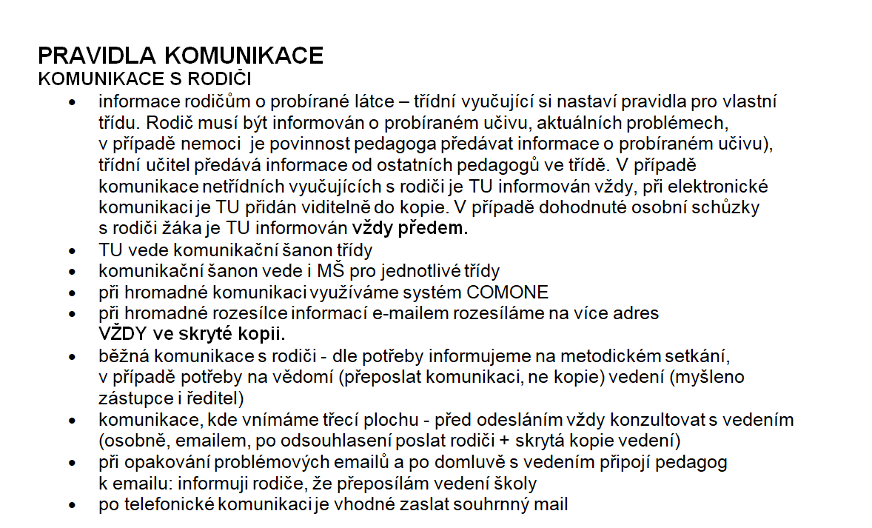
KOMUNIKACE
V SOULADU SE SYSTÉMEM ŠKOLY
ŠKOLNÍ ŘÁD, SMĚRNICE, JINÉ - ukotvení
společná domluva pedagogů
- postup pro komunikaci

Slide 7
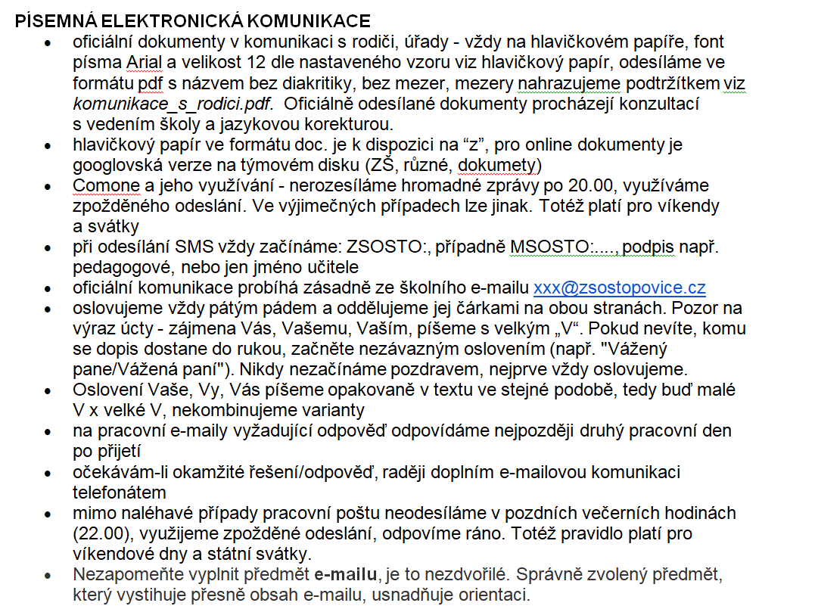
KOMUNIKACE
V SOULADU SE SYSTÉMEM ŠKOLY
ŠKOLNÍ ŘÁD, SMĚRNICE, JINÉ
společná domluva pedagogů
- postup pro komunikaci

Slide 8
KOMUNIKACE
V SOULADU SE SYSTÉMEM ŠKOLY
ŠKOLNÍ ŘÁD, SMĚRNICE, JINÉ
společná domluva pedagogů
- postup pro komunikaci

Slide 9
Jak posilovat vztahy U-Ž-R
Pravidelné posilování vztahu U-Ž (Proč chodí dítě rádo do školy?)
Jednorázové aktivity pro rodiče (Přijdou se podívat, ale neočekává se od nich nějaká aktivita - ta je na straně učitelů a žáků.)
Jednorázové aktivity s rodiči (Na dospělácké vlně.)
Pravidelné posilování vztahu U-R (Pravidelné aktivity s rodiči podporující jejich dítě - když má problém, informovanost,....).

Slide 10
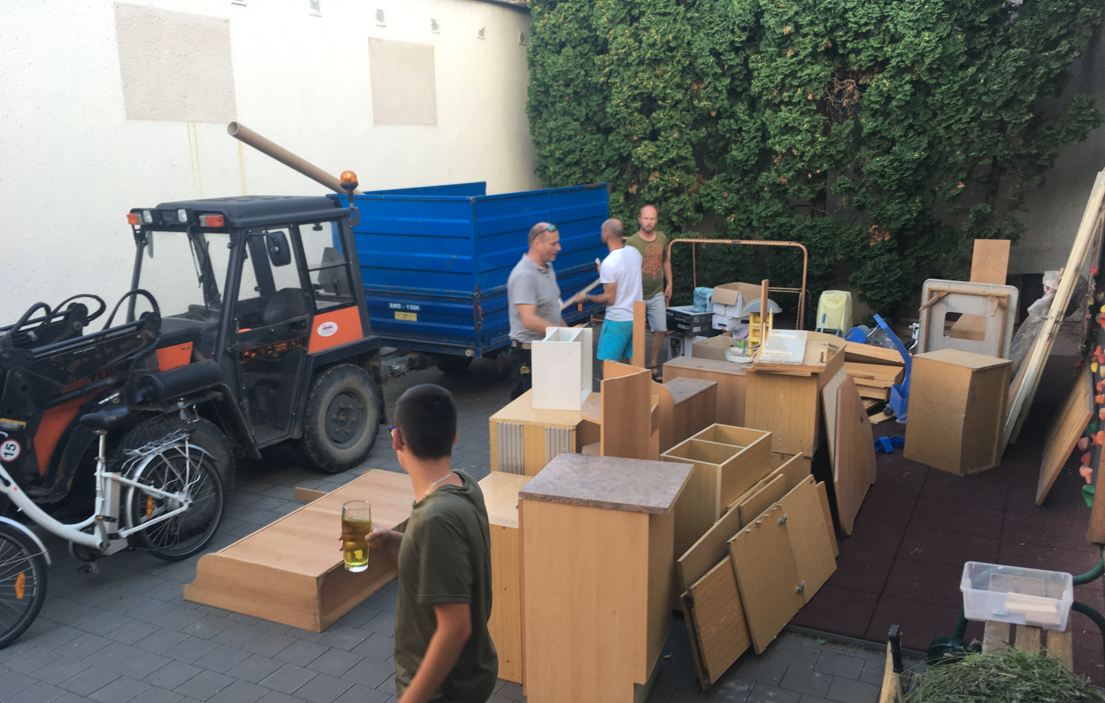
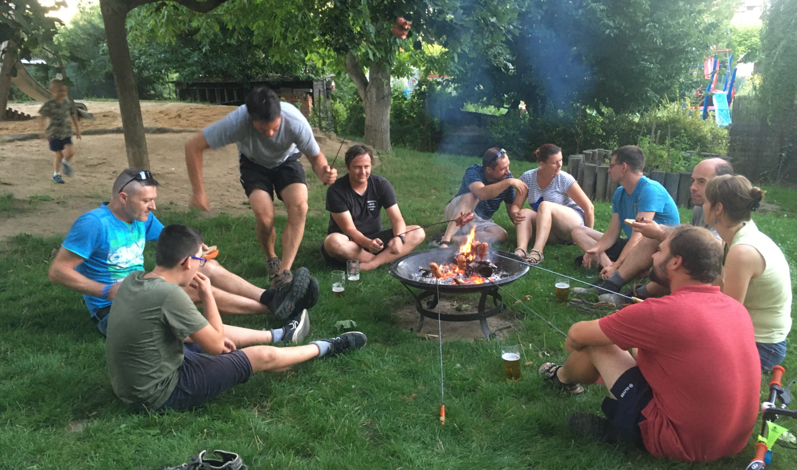
PŘÍKLADY KOMUNIKACE S RODIČI
Brigády
Společná práce, setkání, neformální rozhovory

Slide 11
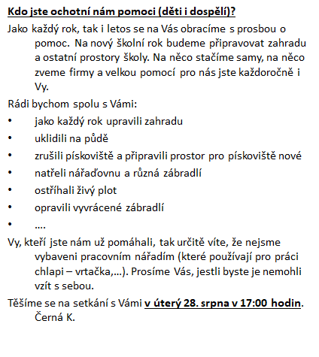
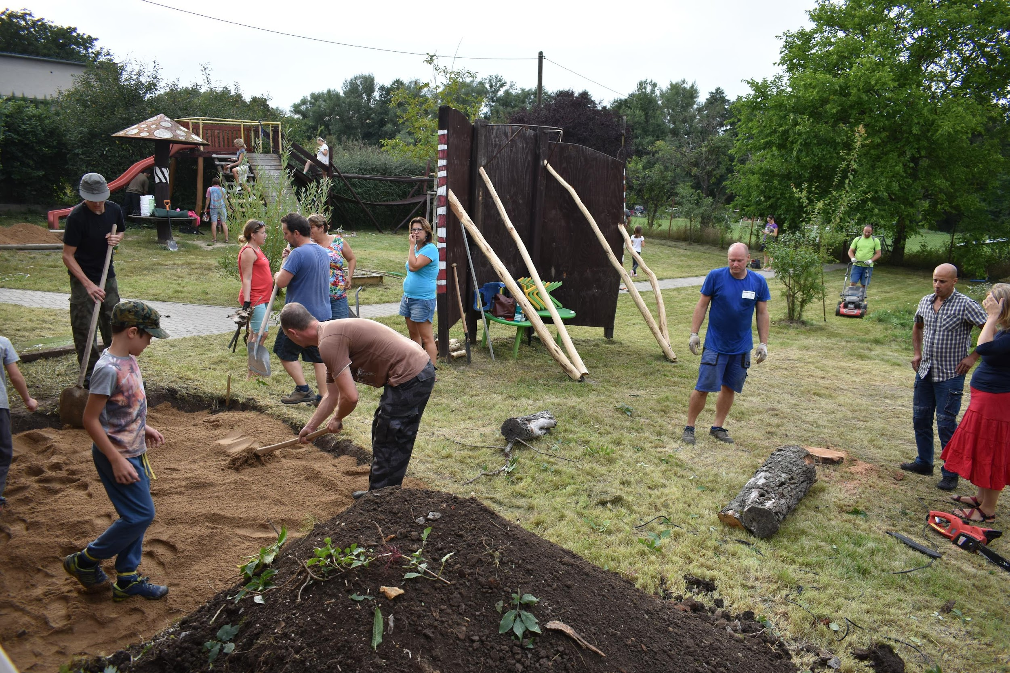
Brigáda před začátkem školního roku

Slide 12
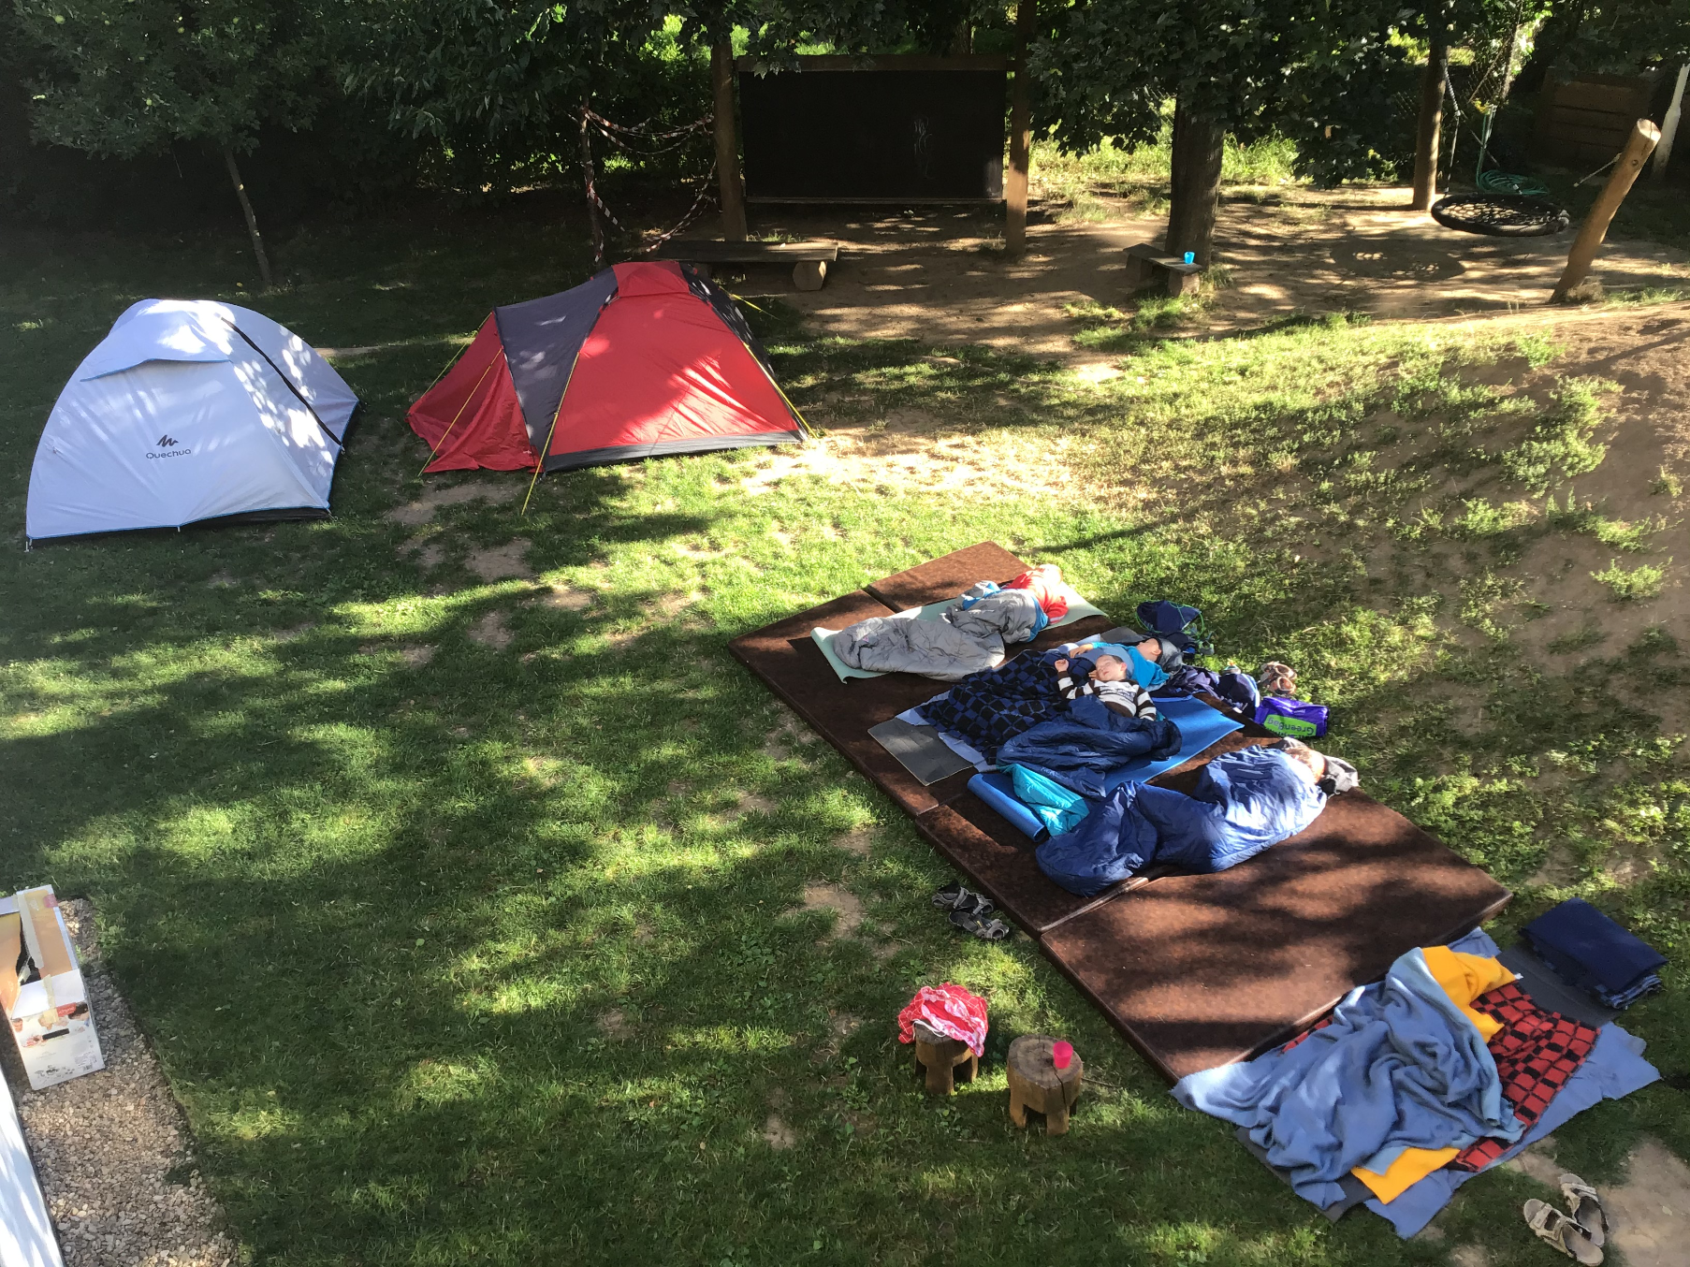
Společné zážitky

Slide 13
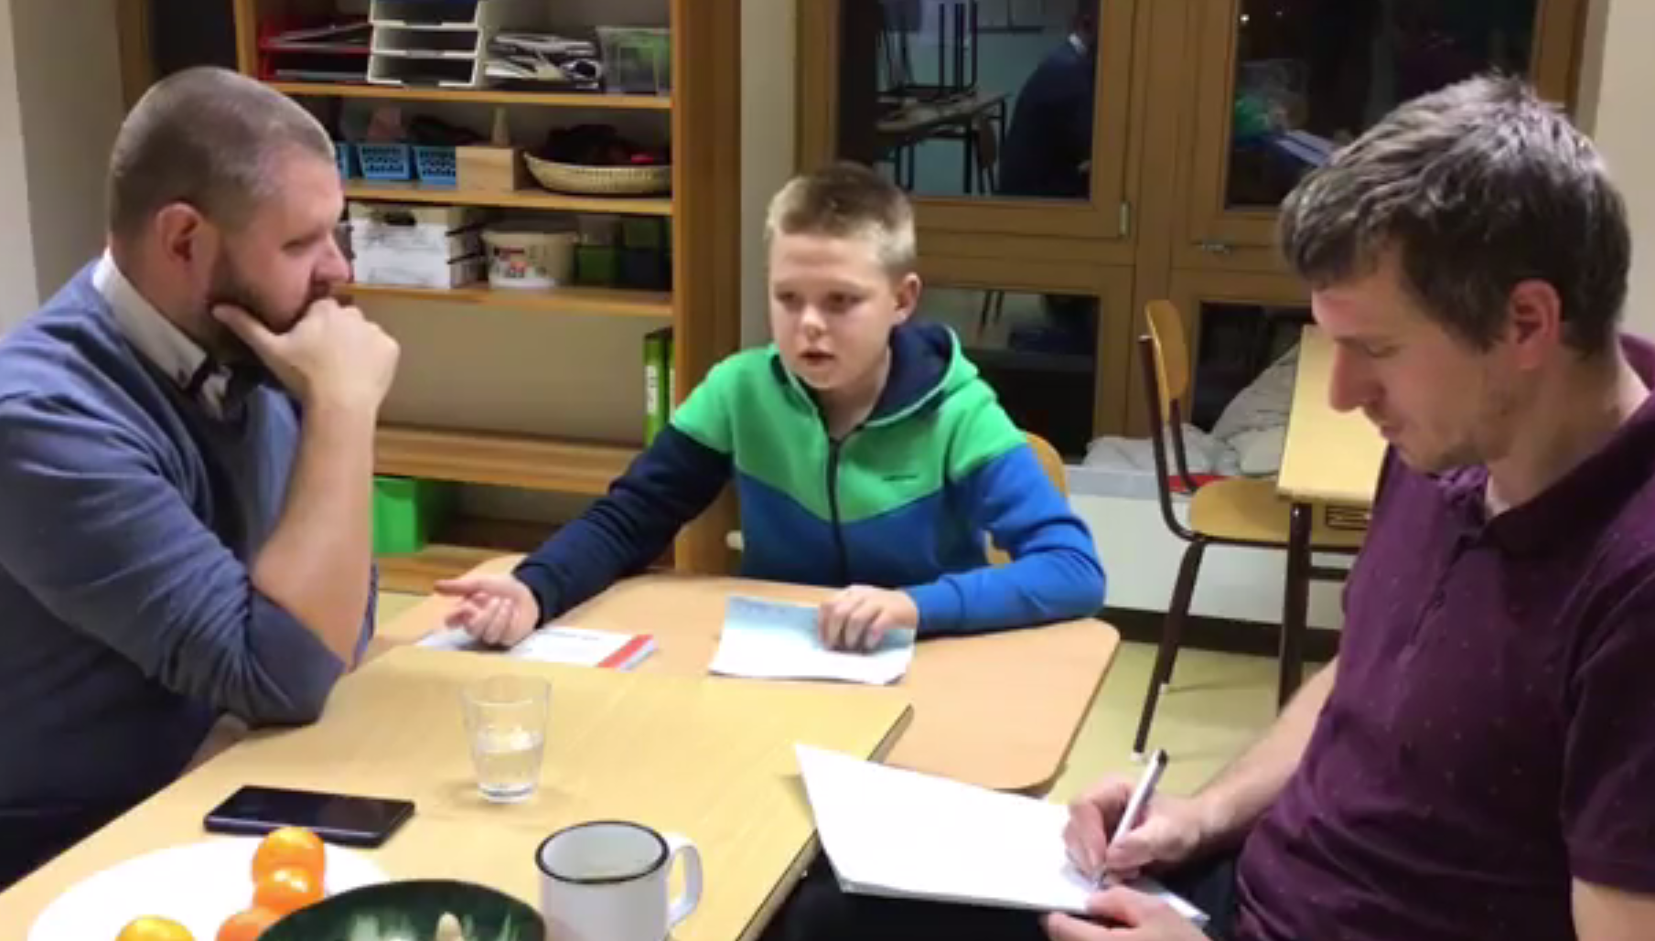
Setkání žák, rodič, učitel, ukázka - zde
Trojlístky

Slide 14
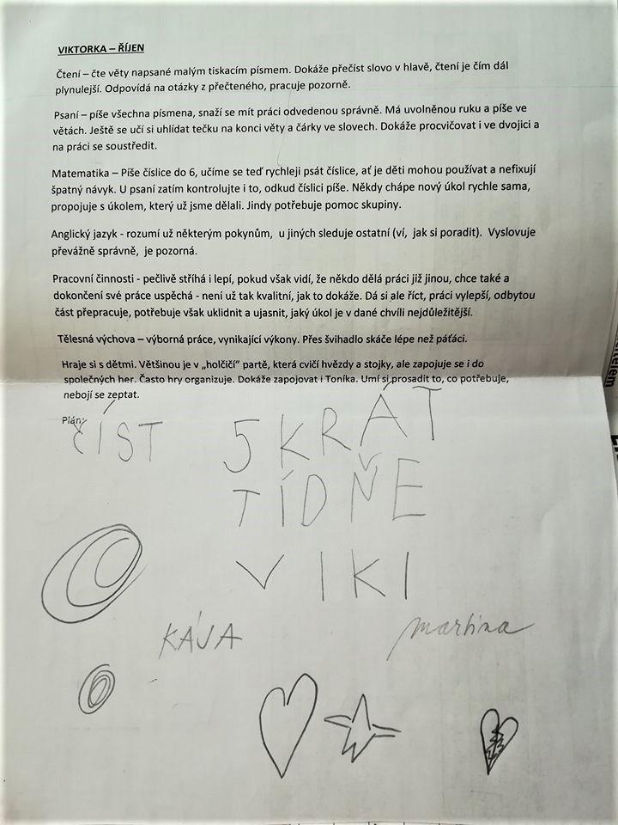
Rozhovor učitele s dítětem:
Co se ti daří?
Co tě baví?
Jak vycházíš s dětmi?
S čím potřebuješ pomoct, co ti nejde?
Co pro to uděláš ty, rodiče, učitelé – plán, který všichni podepíšeme.
Před rodičem s dítětem ukazujeme, jak na to.

Slide 15
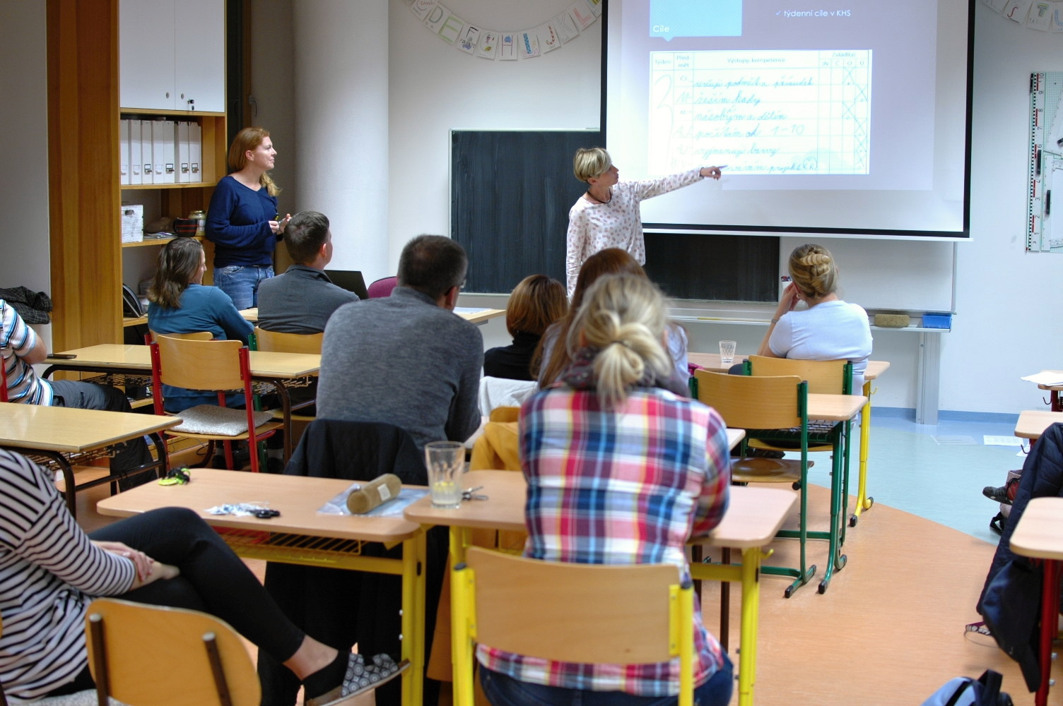
O škole po škole
Infosemináře od
pedagogů
a dalších odborníků
pro rodiče

Slide 16
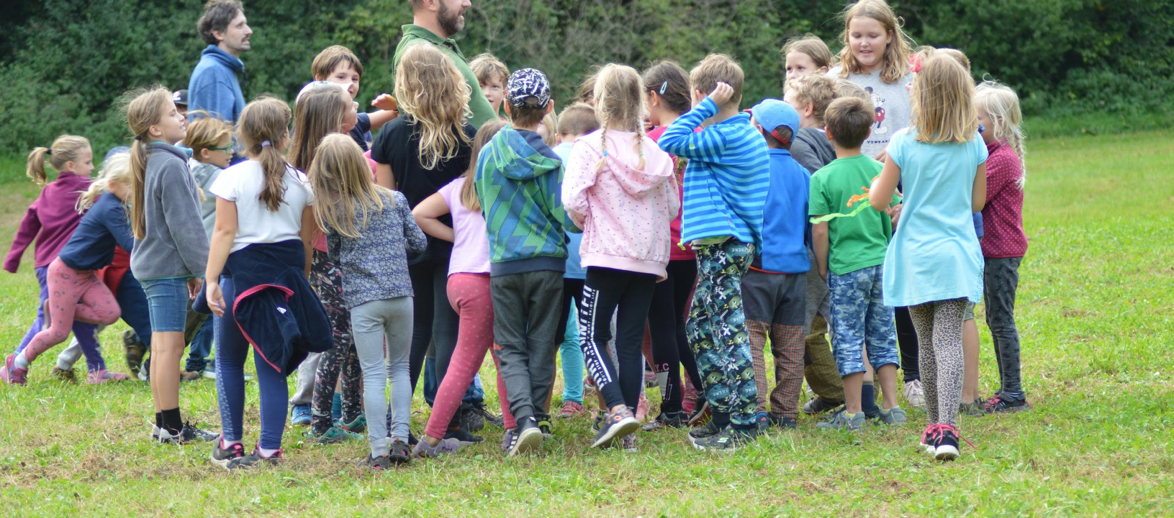
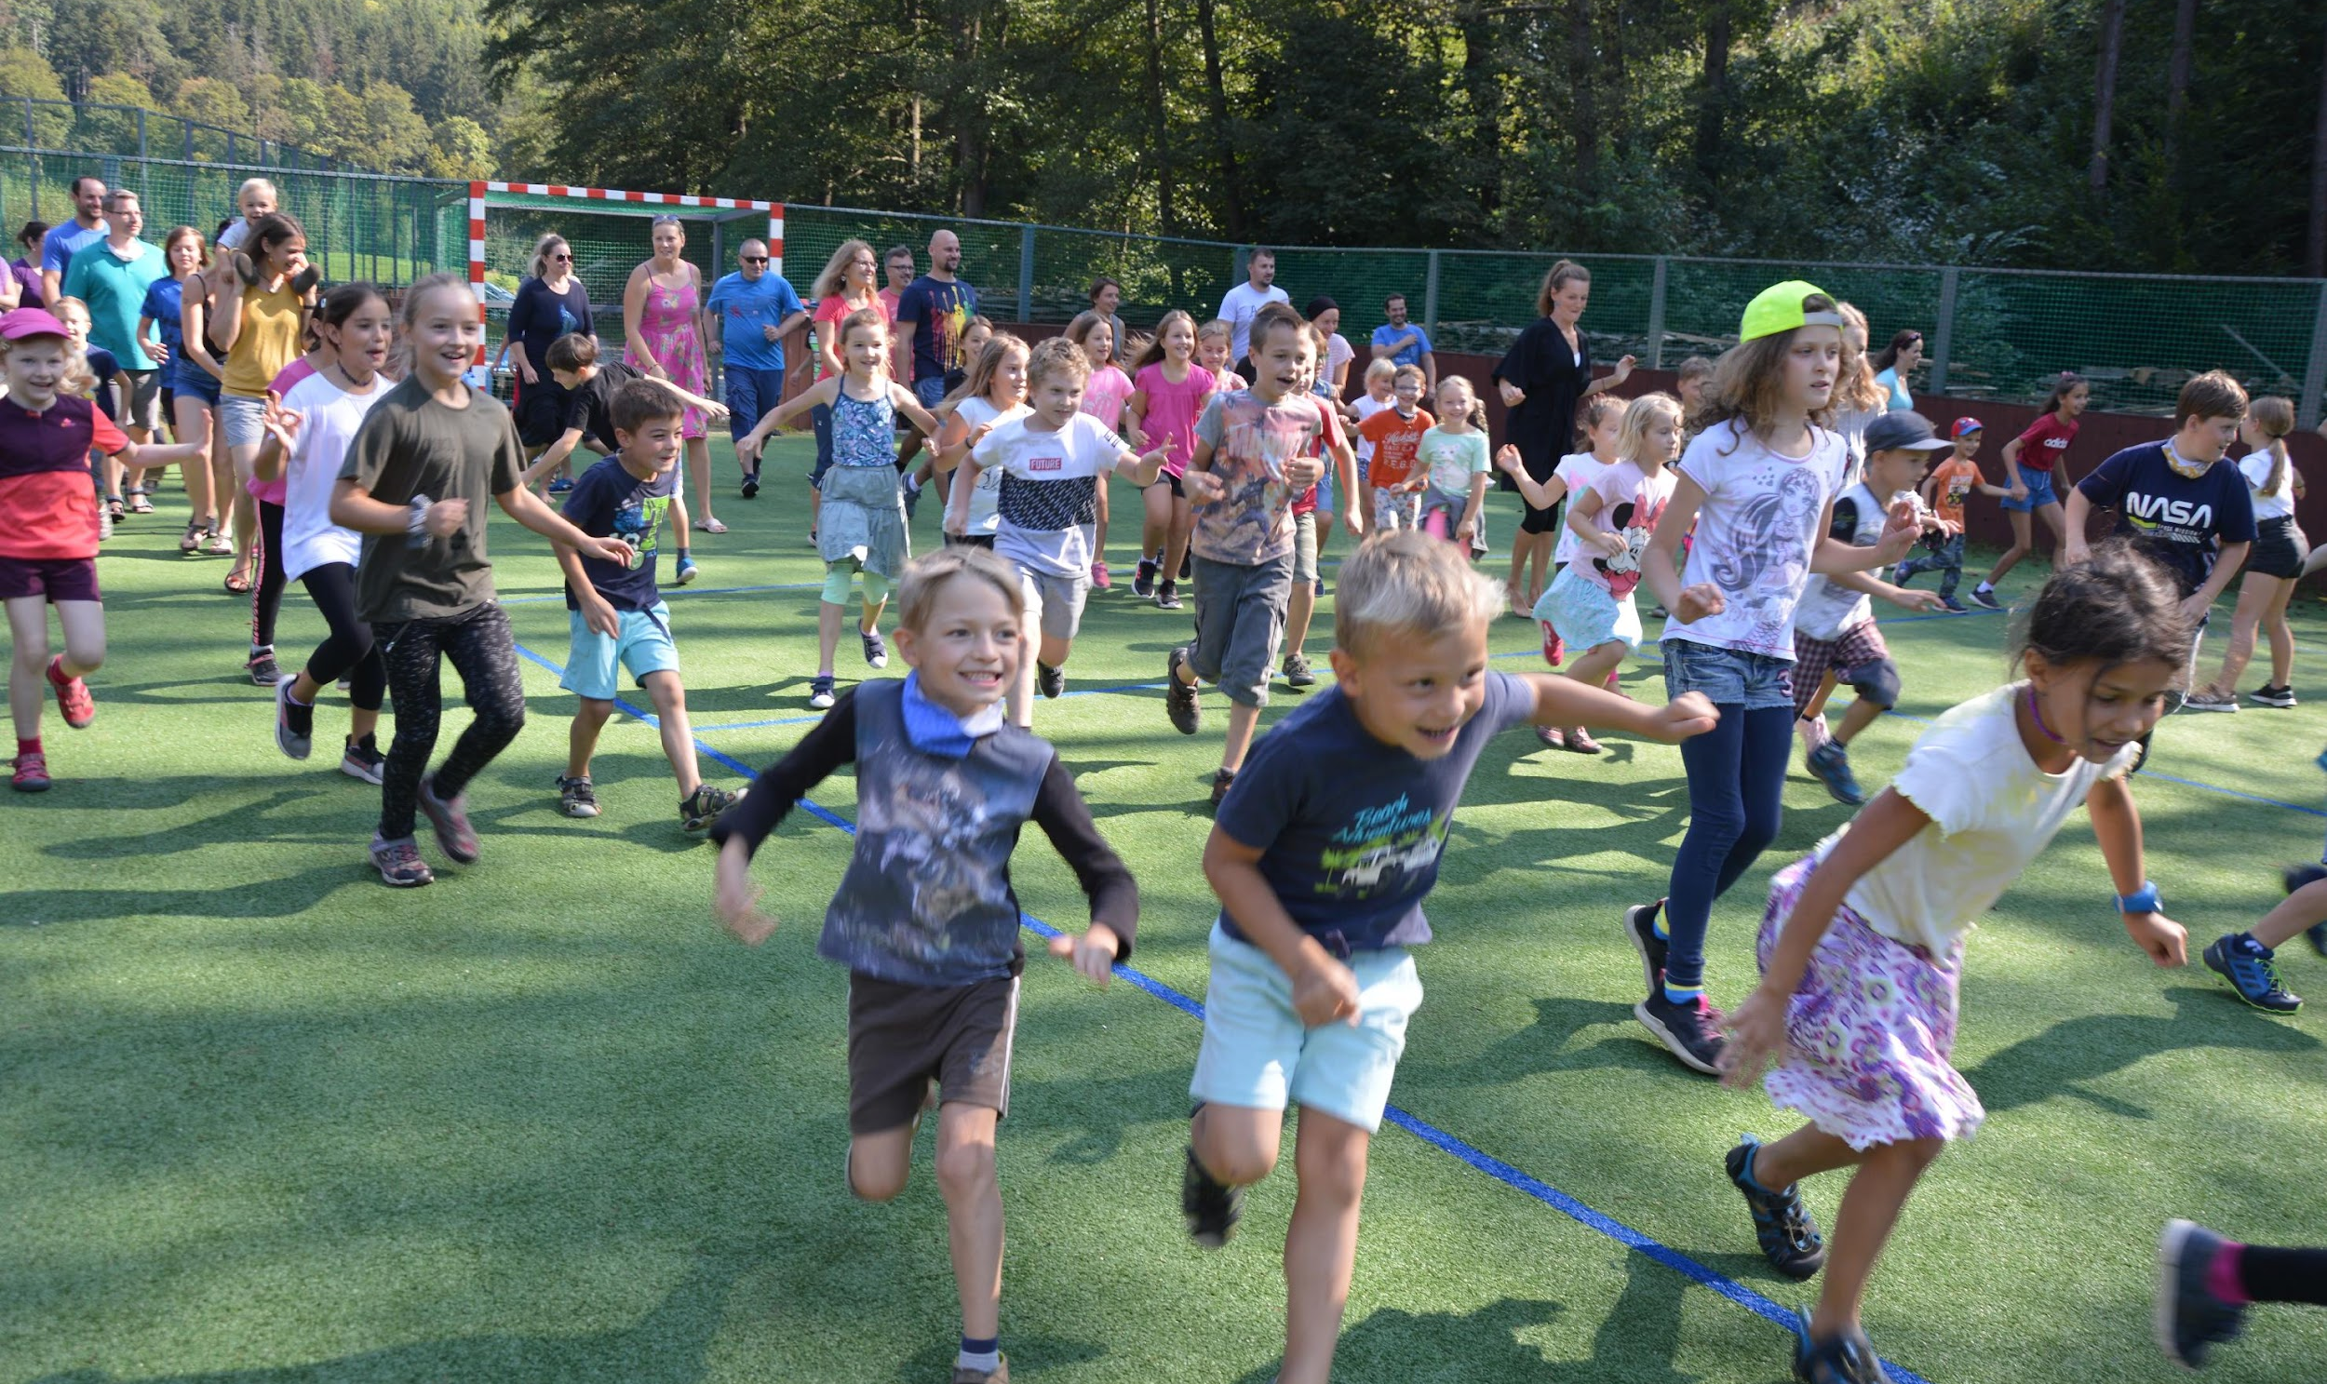
Adaptační pobyt Motýl - žáci, mladší starší sourozenci, rodiče, prarodiče - program zaměřený na to, aby nás bavilo být spolu - seznámení se, společné zážitky

Slide 17
Zahájení školního roku - zahradní slavnost

Slide 18
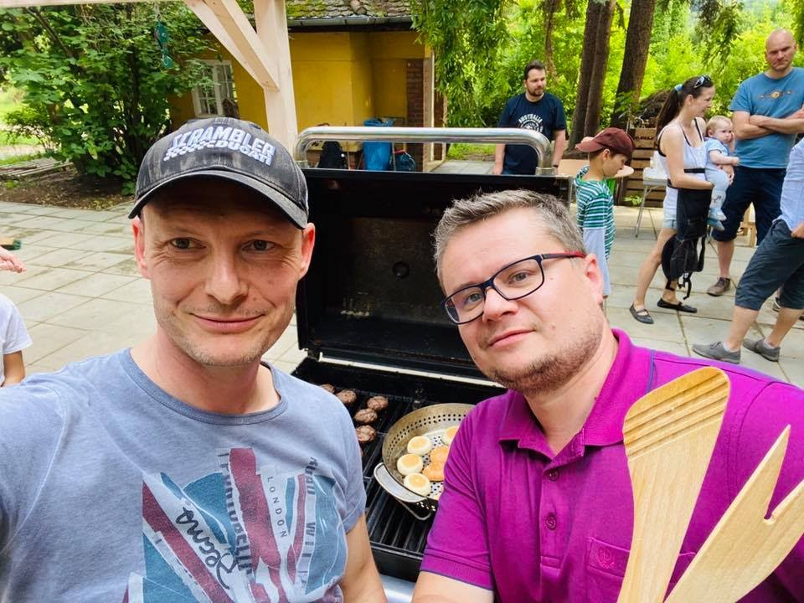
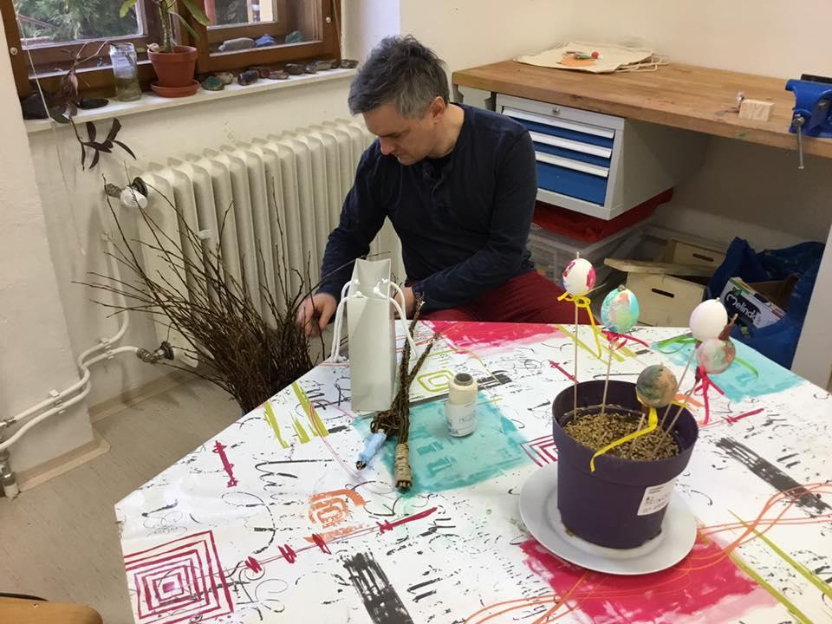
SPOLEČNÉ SLAVNOSTI - TATÍNCI V AKCI
Grilování
Pletení pomlázek

Slide 19
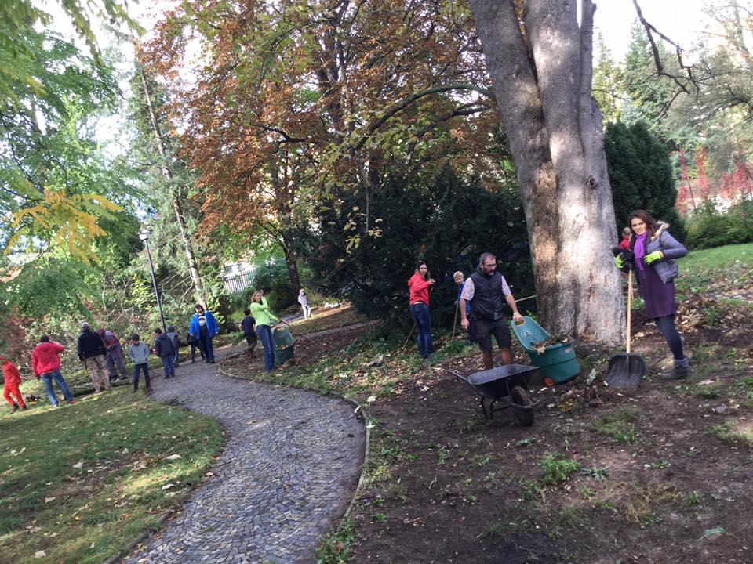
72 HODIN
Podpora dobrovolnictví v ČR - společná péče o historický park před školou

Slide 20
DEN ZEMĚ - SPOLEČNÁ PÉČE O ZELEŇ, PRODEJ VLASTNÍCH SAZENIC

Slide 21
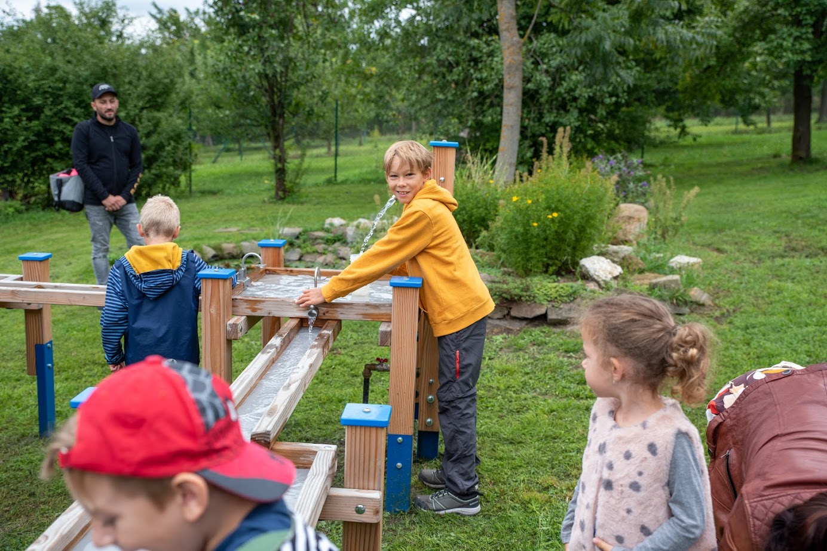
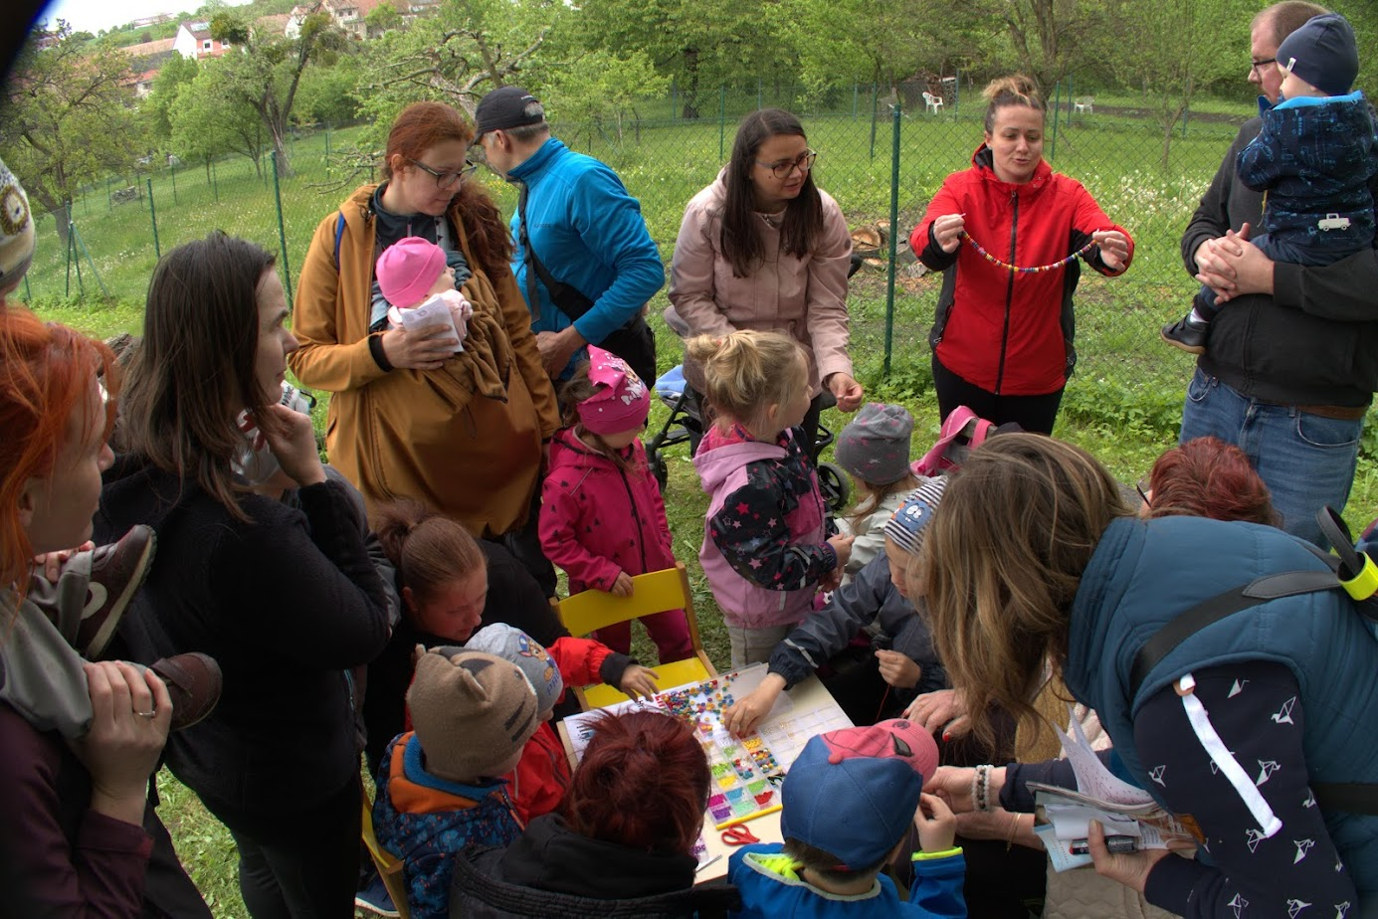
Srdce na dlani
pomáháme

Slide 22
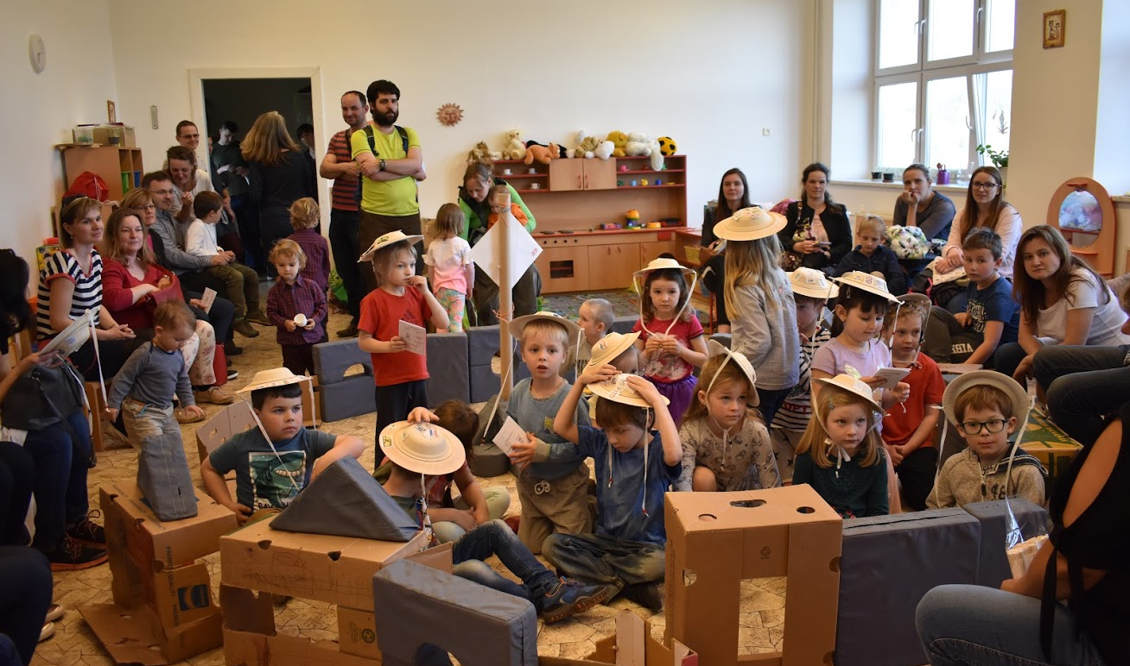
Zápis cílem je získat zkušenost, že škola je fajn místo

Slide 23
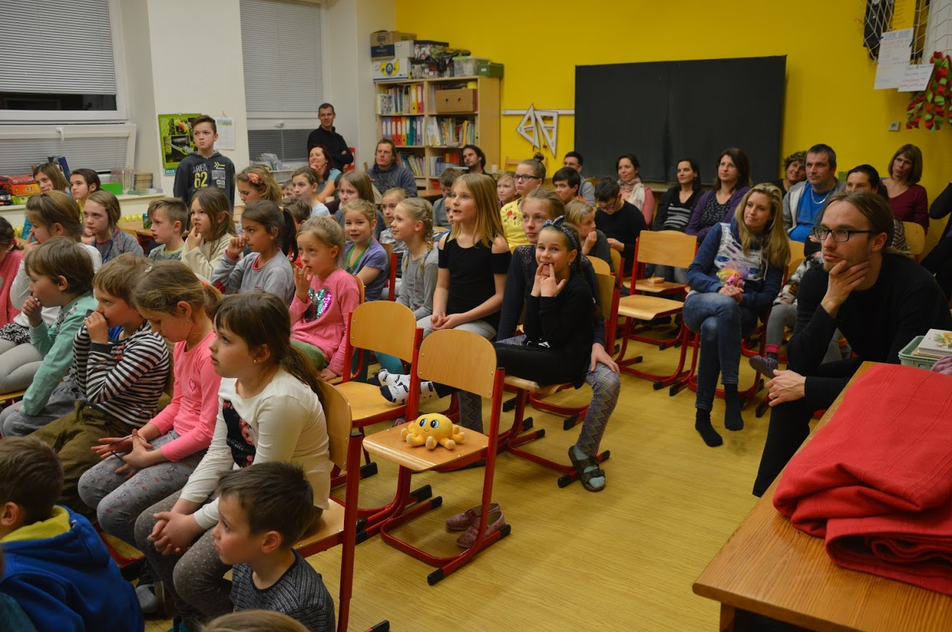
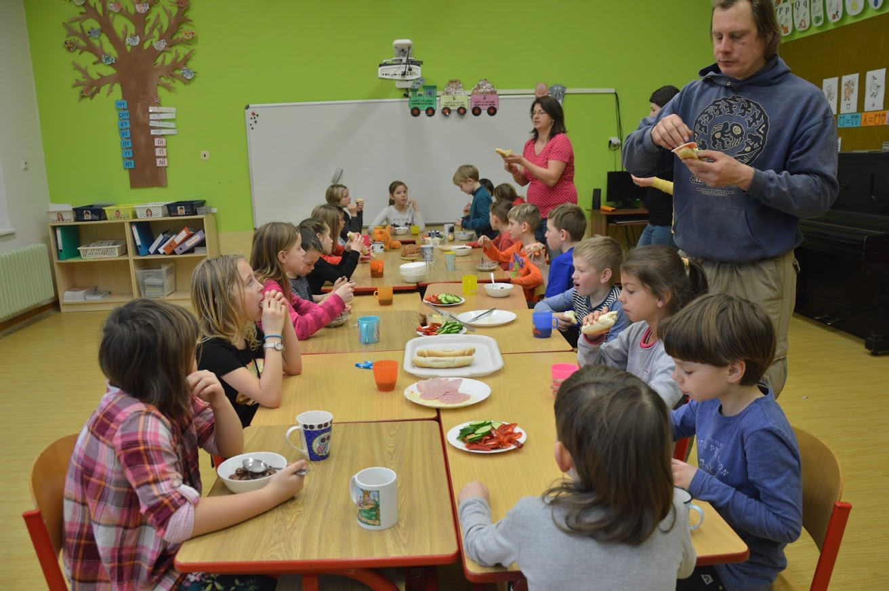
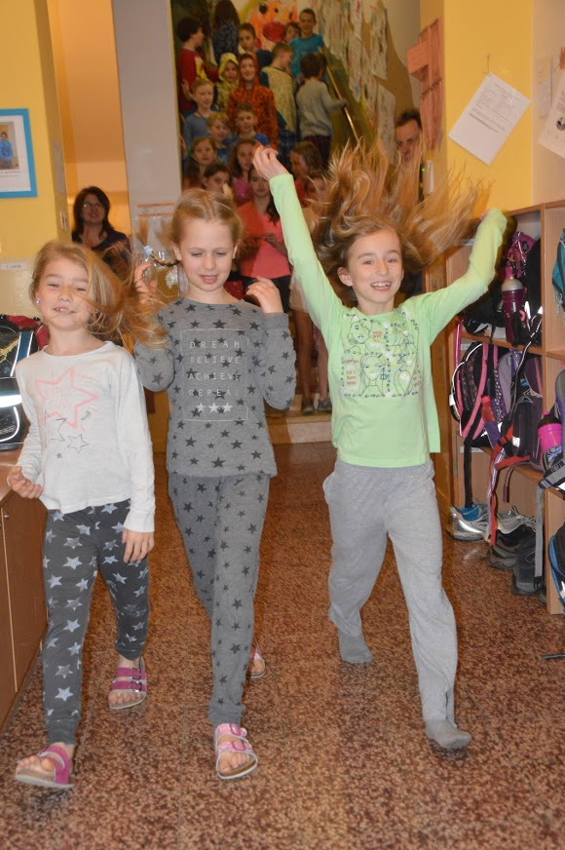
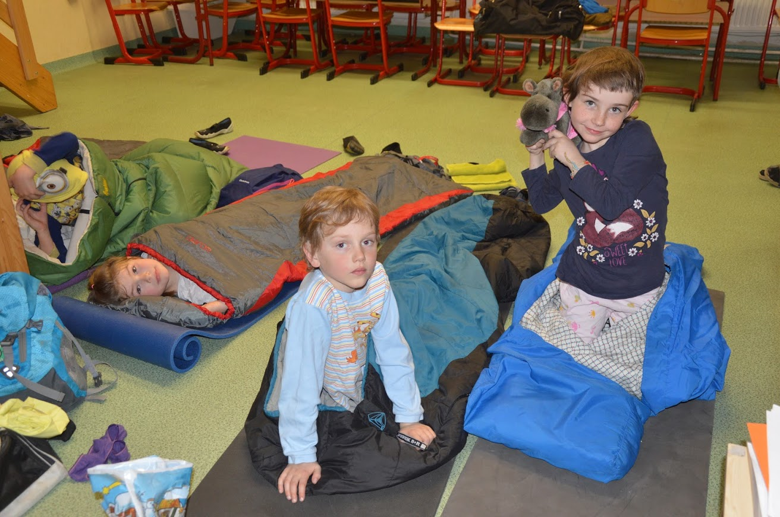
Noc s Andersenem

Slide 24
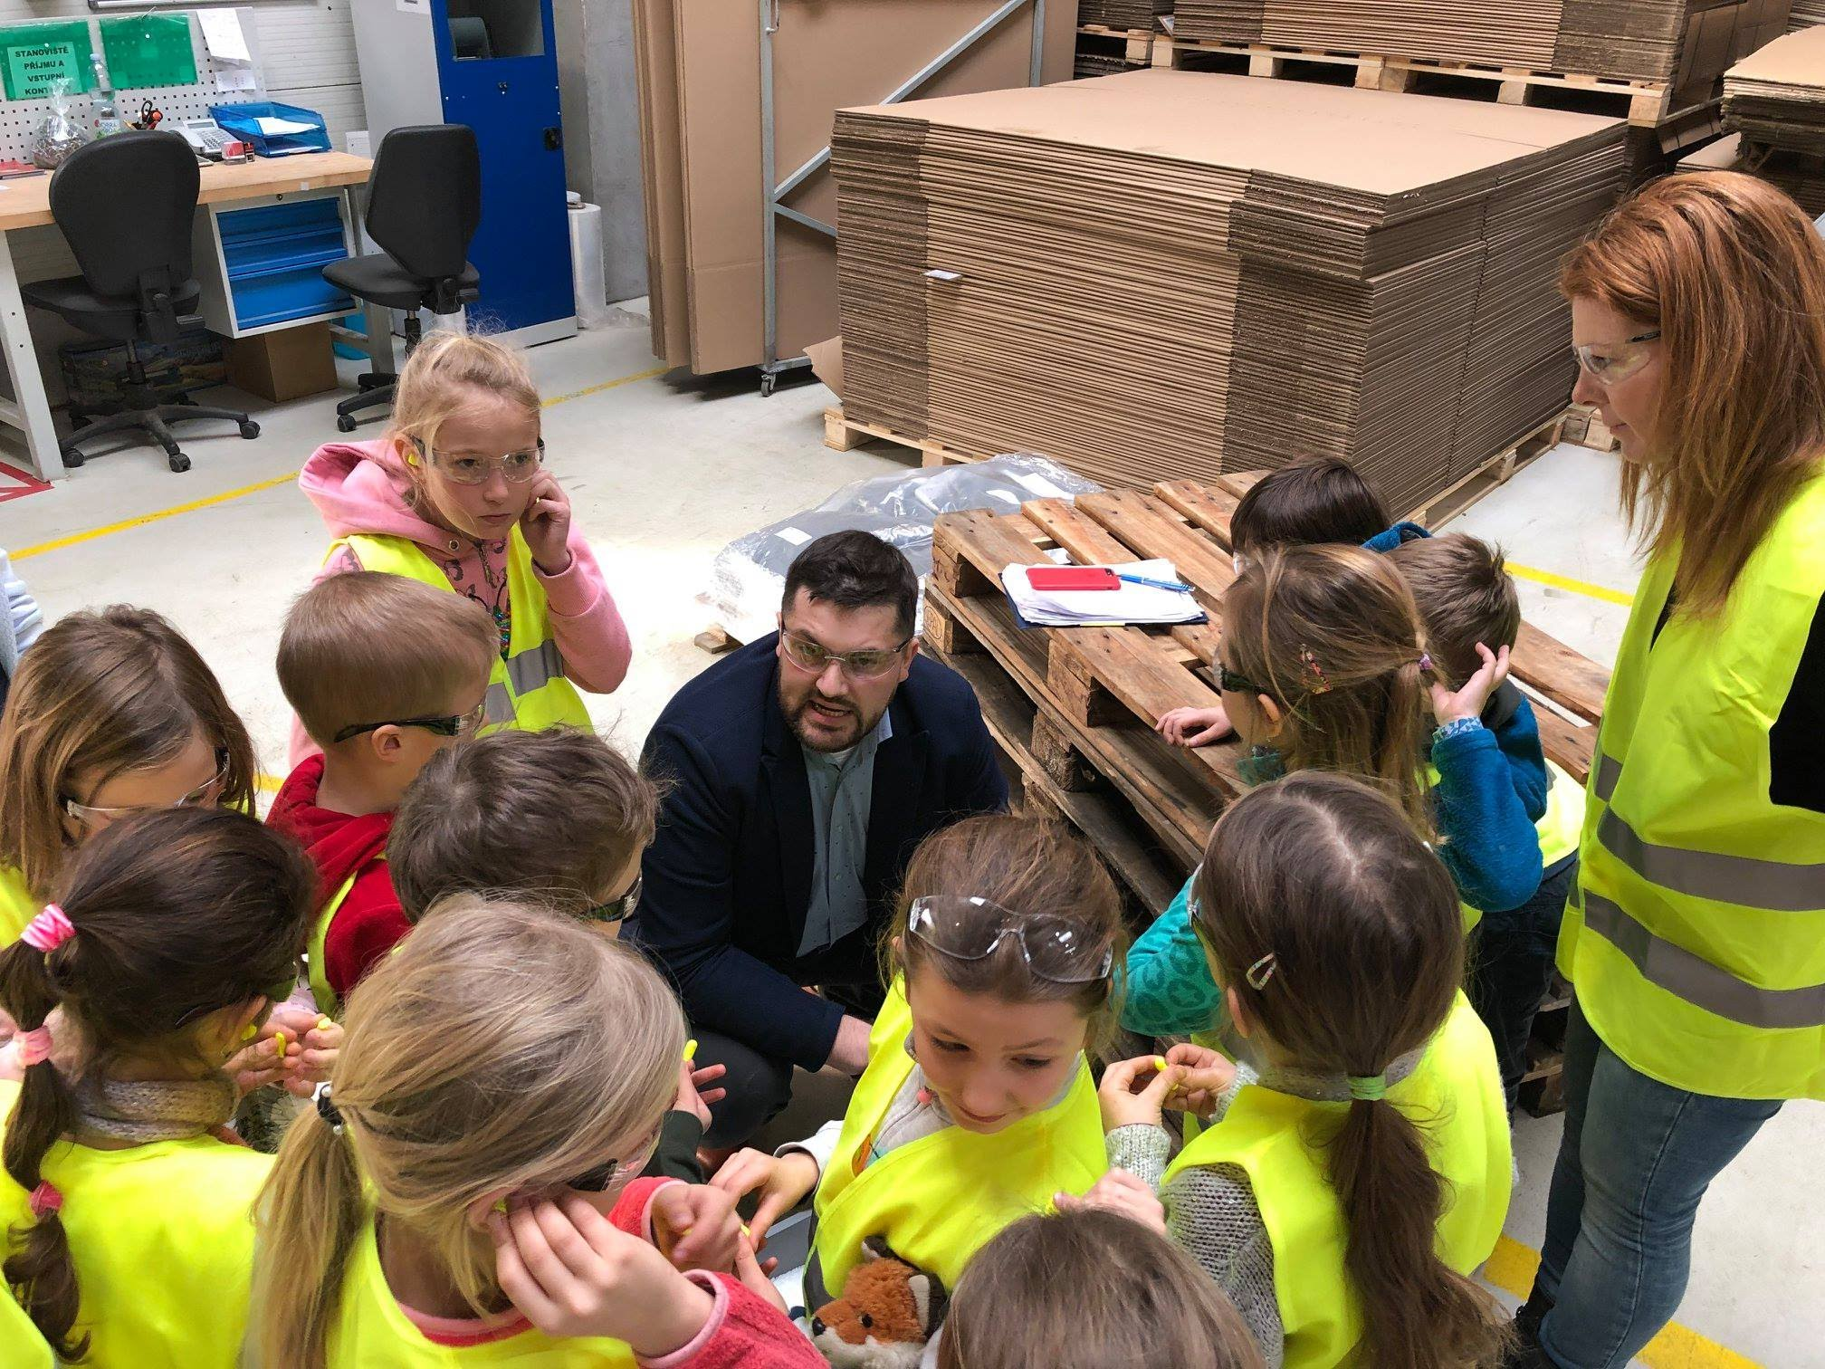
RODIČ JAKO ODBORNÍK - NÁVŠTĚVA TOVÁRNY

Slide 25
RODIČ JAKO DÁRCE - KDYŽ VLASTNÍ DĚTI VYROSTOU Z POMŮCEK

Slide 26
Rozsvícení vánočního stromu v Nížkovicích

Slide 27
Vánoční dílny

Slide 28
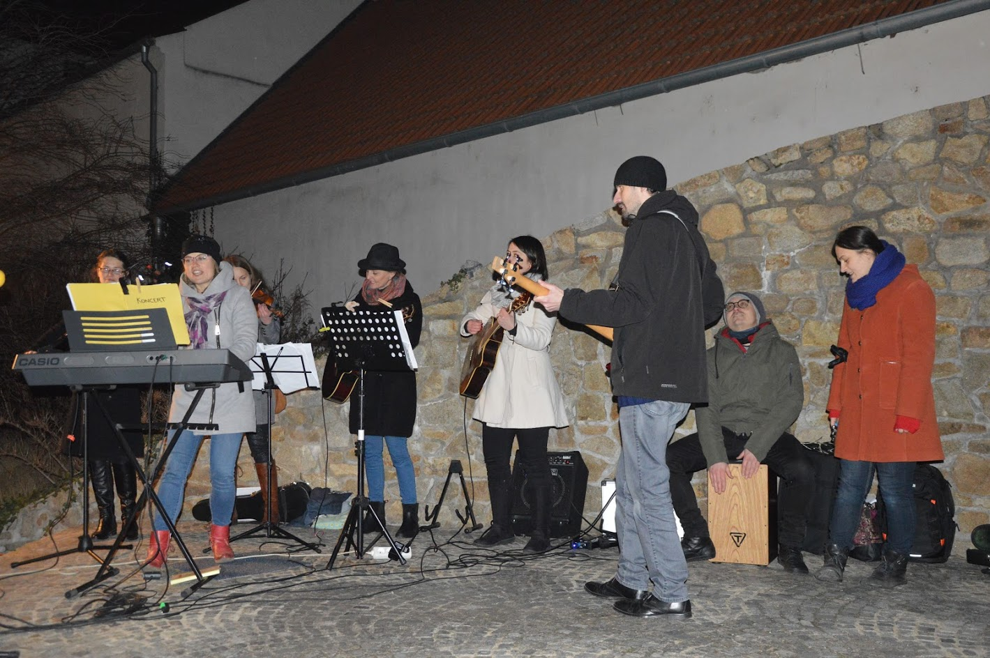
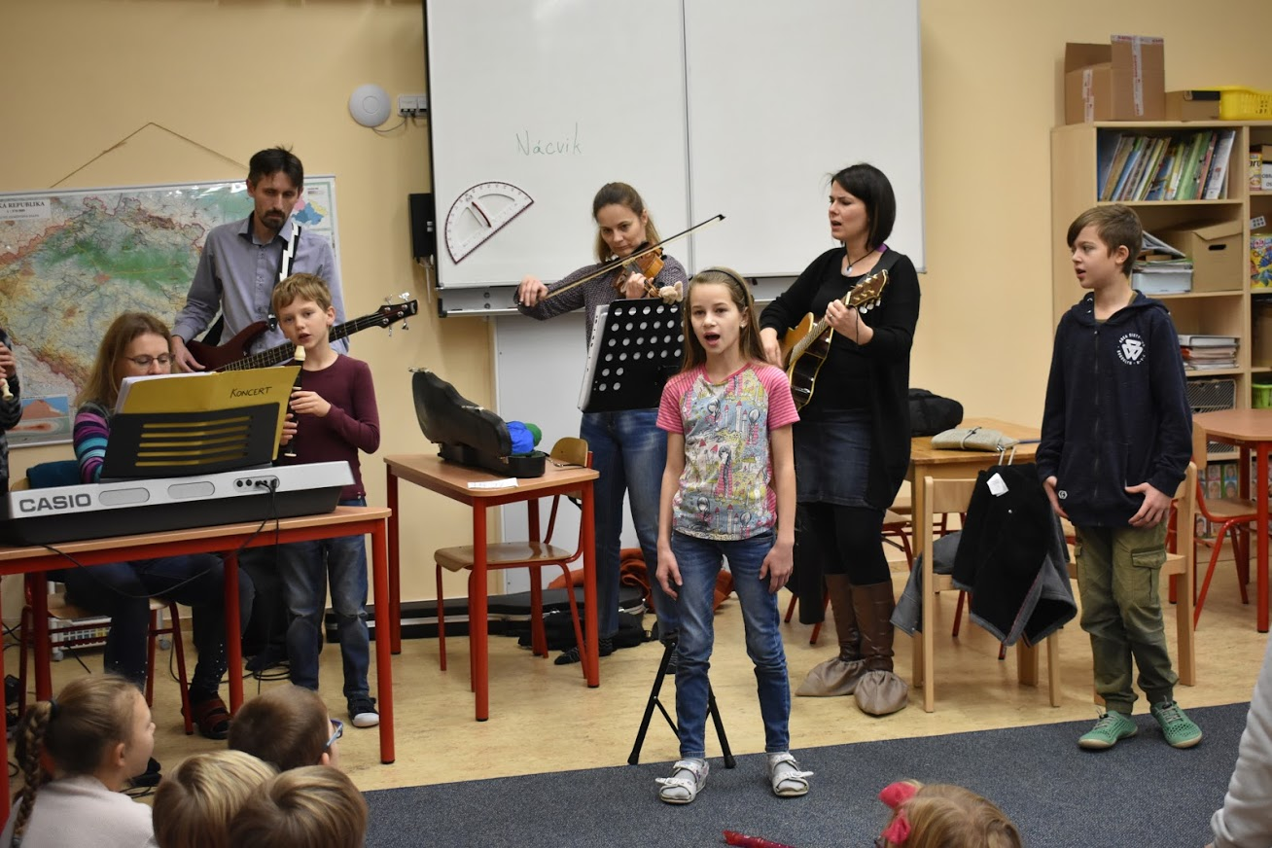
Vánoční koncert a jarmark
ZPÍVÁME A HRAJEME VŠICHNI SPOLU - DĚTI, UČITELÉ I RODIČE.
ZBOŽÍ JSME SPOLEČNĚ VYRÁBĚLI I PRODÁVALI.

Slide 29
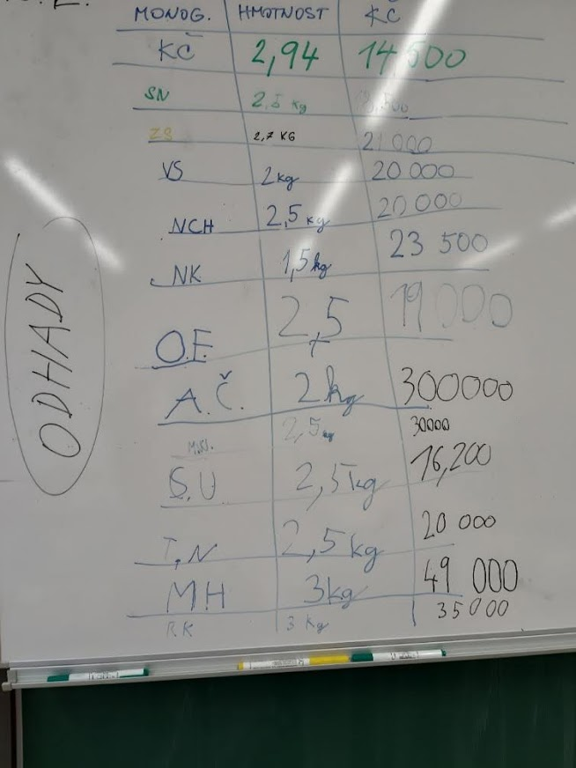
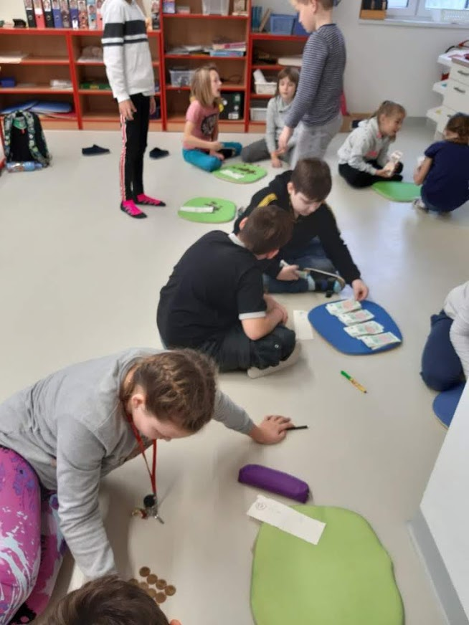
I vyúčtování je prostor k učení, věříme si, společně rozhodujeme

Slide 30
Pasování předškoláků na školáky

Slide 31
Školní rok by neměl skončit, měl by se uzavřít.

Slide 32
A ještě
Jedeme společně do divadla
Jedeme na dospělácký večer do vinného sklípku nebo do místního pivovaru.
Vztah nevzniká,
na vztahu se musí
"pracovat".
Stýská se nám po sobě navzájem, když se nemůžeme setkávat.
Rádi se spolu smějeme.
Víme, že se naši rodiče za nás postaví, když to bude potřeba.

Slide 33
Řešení problému
-
postupová mapa.
Domluva termínu schůzky – aby vyhovovalo oběma stranám
Zjišťuji, co kdo doopravdy ví - informace před schůzkou
Řeším, kdo bude u schůzky - pozor na přesilovku
Informace pro rodiče o osobách, které se zúčastní schůzky + o zápisu
Jak podpořit začínajícího učitele? (férové pro rodiče)
Cíl schůzky – najít řešení
Kdo schůzku požaduje, ten začíná
Druhý si řekne své
Pojmenování příčiny, hledá se řešení, více možností
Závěr – co udělá škola, co rodina, co dítě + podpisy + kopie rodičům.
Další schůzka, řekneme si, jestli to funguje

